Slide 1
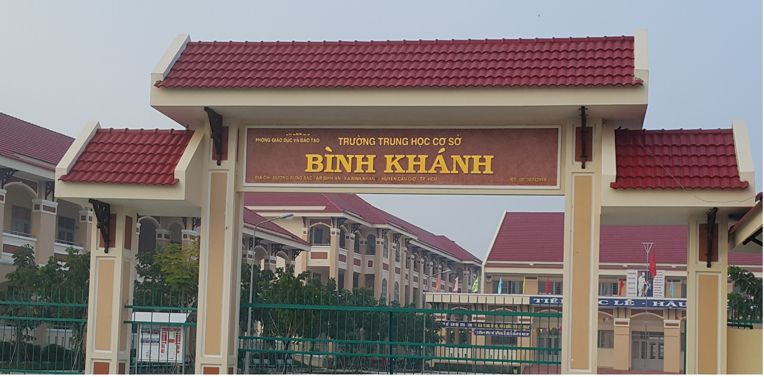
TIN HỌC LỚP 6

Slide 2
BÀI 5: GIỚI THIỆU THƯ ĐIỆN TỬ
TIẾT 14

Slide 3
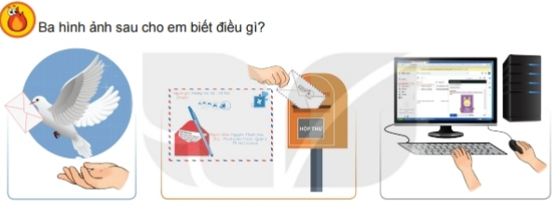
BÀI 5: GIỚI THIỆU THƯ ĐIỆN TỬ
Thảo luận nhóm, hoàn thành câu hỏi sau:
Quan sát ba bức tranh dưới đây cho các em biết điều gì?
- Phương tiện gửi thư nhanh chóng qua mạng Internet: Thư điện tử

Slide 4
BÀI 5: GIỚI THIỆU THƯ ĐIỆN TỬ
Thảo luận nhóm, hoàn thành các câu hỏi sau:
1. Thư điện tử: ()
Câu 1: Thư điện tử là gì? Dịch vụ thư điện tử là gì?
Câu 2: Để có tài khoản thư điện tử người sử dụng phải làm gì?
Câu 3: Thư điện tử có dạng như thế nào? Giải thích?
Câu 4: Các mục chính trong cấu trúc thư điện tử gồm những gì?

Slide 5
BÀI 5: GIỚI THIỆU THƯ ĐIỆN TỬ
1. Thư điện tử: ()
- Thư điện tử (email) là phương tiện gửi và nhận thông điệp qua mạng máy tính. Thông điệp thư là văn bản số hóa và có thể đính kèm tệp.
- Địa chỉ email có dạng:
<Tên đăng nhập>@<Địa chỉ dịch vụ email>
- Các mục chính trong cấu trúc mẫu email:
+ Địa chỉ email của người gửi và những người nhận
+ Chủ đề email
+ Nội dung email
+ Tệp đính kèm

Slide 6
BÀI 5: GIỚI THIỆU THƯ ĐIỆN TỬ
Thảo luận nhóm, hoàn thành câu hỏi sau:
2. Lợi ích của thư điện tử ()
Theo em dịch vụ thư điện tử có những ưu và nhược điểm gì so với các phương thức liên lạc khác?

Slide 7
BÀI 5: GIỚI THIỆU THƯ ĐIỆN TỬ
2. Lợi ích của thư điện tử ()
a. Ưu điểm: Đơn giản, nhanh chóng, bảo vệ môi trường, tiết kiệm thời gian, chi phí thấp.
b. Nhược điểm:
 | Gửi thư bằng phương tiện khác | Gửi thư điện tử
Phương tiện | Truyền tay hoặc thông qua các phương tiện chuyên chở khác nhau. | Kết nối Internet
Dịch vụ | Người đưa thư | Email
Người gửi | Viết tay | Đánh máy
Thời gian | Mất nhiều thời gian. | Gần như tức thời.
Chi phí | Tốn kém. | Chi phí thấp.

Slide 8
BÀI 5: GIỚI THIỆU THƯ ĐIỆN TỬ
3. Mặc trái và lưu ý khi sử dụng thư điện tử ()
Thảo luận nhóm, hoàn thành câu hỏi sau:
Theo em dịch vụ thư điện tử có những ưu và nhược điểm gì so với các phương thức liên lạc khác?

Slide 9
BÀI 5: GIỚI THIỆU THƯ ĐIỆN TỬ
3. Mặc trái và lưu ý khi sử dụng thư điện tử ()
Cần cảnh giác khi sử dụng email vì ta có thể gặp các vấn đề như: Máy tính bị lây nhiễm virus, thư giả mạo, lừa đảo, thư rác.

Slide 10
BÀI 5: GIỚI THIỆU THƯ ĐIỆN TỬ
4. Tạo tài khoản thư điện tử, năng nhập, nhận và gửi thư: ()
Thảo luận nhóm, hoàn thành câu hỏi sau:
Hãy nêu cách tạo tài khoản thư điện tử, đăng nhập, nhận và gửi thư?

Slide 11
BÀI 5: GIỚI THIỆU THƯ ĐIỆN TỬ
4. Tạo tài khoản thư điện tử, năng nhập, nhận và gửi thư: ()
a. Tạo tài khoản thư điện tử: (sgk)
Có thông tin về họ tên, tên người dùng, mật khẩu, số điện thoại để đăng ký. Sau khi tạo xong, người sử dụng sẽ có một địa chỉ thư điện tử ví dụ như nguyenvana@gmail.com và địa chỉ này duy nhất trên toàn thế giới

Slide 12
BÀI 5: GIỚI THIỆU THƯ ĐIỆN TỬ
4. Tạo tài khoản thư điện tử, năng nhập, nhận và gửi thư: ()
b. Đăng nhập, nhận và gửi thư: (sgk)
- Đăng nhập:
+ B1: Truy cập website www.google.com.vn và chọn Gmail.
+ B2: Gõ tên đăng nhập vào ô Email or phone rồi nhấn Enter.
+ B3. Gõ mật khẩu

Slide 13
BÀI 5: GIỚI THIỆU THƯ ĐIỆN TỬ
4. Tạo tài khoản thư điện tử, năng nhập, nhận và gửi thư:
b. Đăng nhập, nhận và gửi thư: (sgk)
- Sau khi đăng nhập thành công, thực hiện các công việc sau:
+ Xem danh sách các thư đã nhận và được lưu trong hộp thư đến (những thư chưa được mở sẽ in đậm)
+ Mở và đọc nội dung thư.
+ Soạn và gửi thư cho 1 hoặc nhiều người.
+ Trả lời thư nhận được
+ Đính kèm và chuyển tiếp thư nhận được cho 1 hoặc nhiều người.
+ Đăng xuất khỏi hộp thư

Slide 14
BÀI 5: GIỚI THIỆU THƯ ĐIỆN TỬ
Hộp quà bí mật

Slide 15












Slide 16








Hộp quà số 1: Thư điện tử có ưu điểm gì so với thư truyền thống :
A. Thời gian gửi nhanh
B. Có thể gửi đồng thời cho nhiều người
C. Chi phí thấp
D. Thời gian gửi nhanh, có thể gửi đồng thời cho nhiều người, chi phí thấp.
D
Bạn được tặng 3 cái kẹo
GO HOME

Slide 17
Hộp quà số 2: Em sưu tầm được nhiều ảnh đẹp muốn gửi cho bạn bè ở nhiều nơi em dùng dịch vụ gì?
A. Thương mại điện tử;
B. Đào tạo qua mạng;
C. Thư điện tử đính kèm tệp;
D. Tìm kiếm thông tin.
C
Bạn được nhận 1 tráng pháo tay của cả lớp
GO HOME

Slide 18
Hộp quà số 3: Trình bày cú pháp địa chỉ thư điện tử tổng quát:
A. < lop6b > @ < yahoo.com >
B. < Tên đăng nhập > @ < Tên máy chủ lưu hộp thư >
C.< Tên đăng nhập > @ < gmail.com >
D.< Tên đăng nhập >@ < yahoo.com.vn>
B
Bạn được nhận 4 cái kẹo
GO HOME

Slide 19
Hộp quà số 4 : Một người đang sử dụng dịch vụ thư điện tử miễn phí của Google. Địa chỉ nào dưới đây được viết đúng?
A. vietjack@gmail.com
B. gmail.com@yahoo2010
C. vietjack@yahoo.com.vn
D. B và C đều đúng
A
Bạn được nhận 1 cây bút bi
GO HOME

Slide 20
Hộp quà số 5: Điền vào chỗ trống….
Để có hộp thư điện tử người sử dụng cần đăng kí ……. thư điện tử với nhà cung cấp dịch vụ thư điện tử.
tài khoản
Bạn được nhận 1 gói kẹo
GO HOME

Slide 21
BÀI 5: GIỚI THIỆU THƯ ĐIỆN TỬ
Thảo luận nhóm trả lời câu hỏi sau
Vận dụng
Em hãy xác định xem thư nào có thể là thư rác trong các thư điện tử với tiêu đề như sau:
A. Cơ hội đầu tư kiếm được tiền hơn
B. Danh sách học sinh tham gia thi học sinh giỏi môn Tin học
C. Quà tặng miễn phí, hãy nháy chuột nhanh
D. Bạn đã trúng một chuyến đi miễn phí đến Mĩ
E. Ảnh tập thể lớp 6A ngày khai trường
F. Khuyến mãi, ưu đãi giá rẻ cho bạn

Slide 22

Thân Ái
Chào Các Em !

